Slide 1
MEZCLAS
Soluciones y Dispersiones
¿Por qué para la química una
solución es más que la respuesta
a un problema?

Slide 2
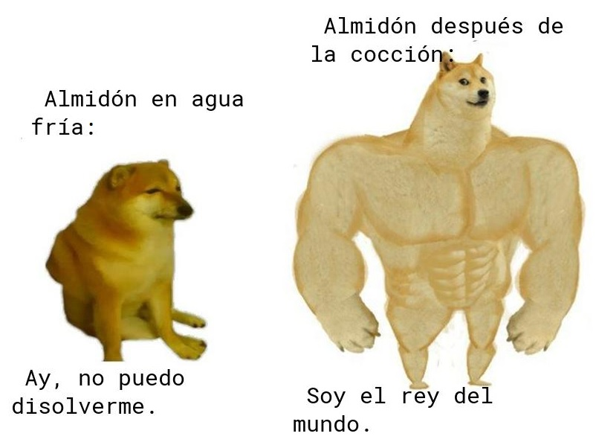
Objetivo de esta clase

Slide 3
¿De dónde venimos?
SISTEMA MATERIAL: porción limitada de materia del universo que se aísla para su estudio.
    intercambio entre el sistema y el medio que lo rodea
sistemas abiertos sistemas cerrados sistemas aislados
    composición
    sistemas puros mezclas
    propiedades intensivas del sistema
sistemas homogéneos (1 fase) sistemas heterogéneos (más de 1 fase)
SOLUCIONES: mezclas perfectamente homogéneas de dos o más sustancias en la que cada componente es indistinguible a simple vista o al microscopio.
  Componentes: soluto (menor proporción) y solvente (mayor proporción).
  Estado de agregación: lo define el solvente.
  Concentración:
  soluciones insaturadas soluciones saturadas soluciones sobresaturadas
  Miscibilidad
  Solubilidad: máxima cantidad de soluto que se disuelve en una cantidad dada de solvente a una cierta temperatura.
    Naturaleza química de soluto/s y solvente
    Temperatura
    Presión

Slide 4
Checkpoint #1
¿VAMOS BIEN?

Slide 5
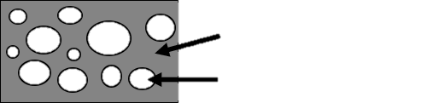
Mezclas
Sistema de composición y propiedades variables formado por dos o más sustancias puras que conservan sus propiedades independientes.
HOMOGÉNEAS =
Una fase
SOLUCIONES
Soluto
Solvente
HETEROGÉNEAS =
Más de una fase
DISPERSIONES
FASE CONTINUA
FASE DISPERSA

Slide 6
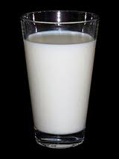
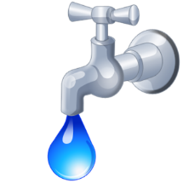
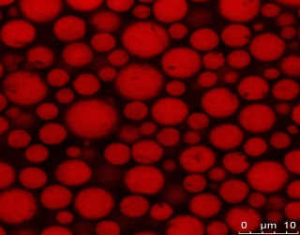
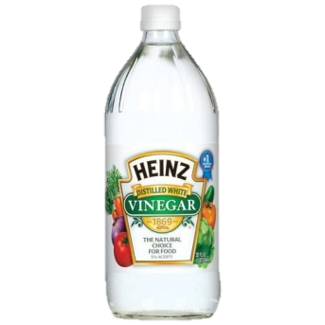
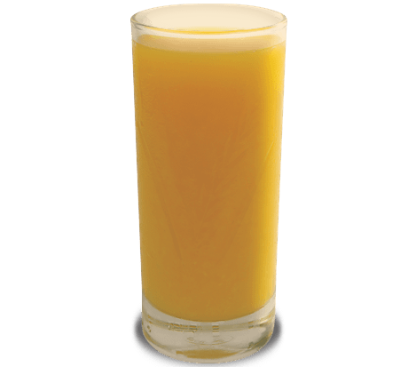
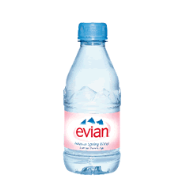
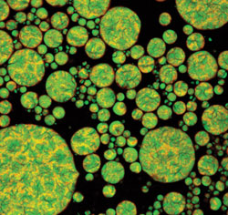
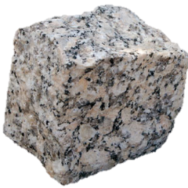
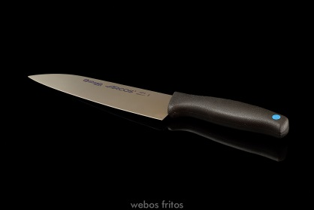

¿Cuál es el límite?
0,001 μm
SOLUCIONES
Sistemas homogéneos
DISPERSIONES
Sistemas Heterogéneos

Slide 7
Clasificación según tamaño de partículas de la fase dispersa
0,001 μm
1 μm
50 μm
COLOIDE
FD visible
al microscopio
No sedimentan
SUSPENSIÓN
FD visible a
Simple vista
Sedimentan
SOLUCIONES
DISPERSIÓN GROSERA
DISPERSIONES

Slide 8
Mezclas
Sistema de composición y propiedades variables formado por dos o más sustancias puras que conservan sus propiedades independientes.
HOMOGÉNEAS =
Una fase
SOLUCIONES
Soluto
Solvente
HETEROGÉNEAS =
Más de una fase
DISPERSIONES
GROSERAS
> 50 μm
FASE CONTINUA
FASE DISPERSA
SUSPENSIONES
1 μm - 50 μm
COLOIDES
0,001 μm - 1 μm

Slide 9
Checkpoint #2
¿SEGUIMOS BIEN?
AHORA SE PUEDE PONER UN POCO MÁS COMPLICADO

Slide 10
Coloides
FASE CONTINUA
FASE DISPERSA
Dispersión en la que las partículas de la FD tiene un diámetro comprendido entre 1 y 0,001 μm, no se ven a simple vista y no sedimentan en reposo.
 |  | Fase dispersa
 |  | GAS | LÍQUIDO | SÓLIDO
Fase continua | GAS | No es posible porque todos los gases son solubles entre sí | Aerosol (niebla, spray) | Aerosol (humo)
 | LÍQUIDO |  | Emulsión (leche, mayonesa)
 | SÓLIDO

Slide 11
Emulsión
Coloide formado por dos líquidos inmiscibles.
Son inestables y tienden a separarse en dos fases.
X
¿Cómo estabilizar las emulsiones?
Fase continua suficientemente espesa
Agentes emulsionantes

Slide 12
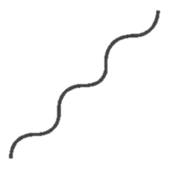
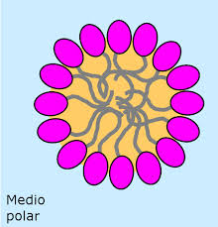
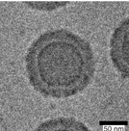
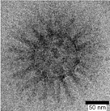
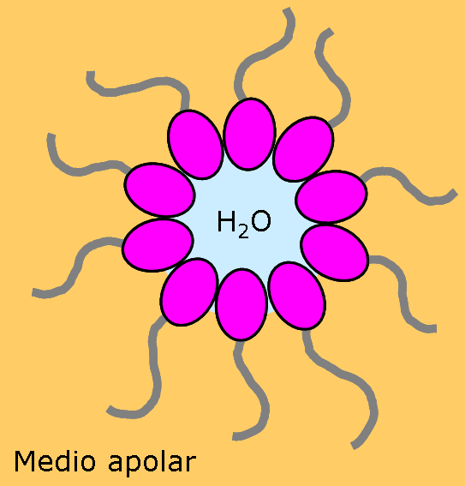
Emulsión
Coloide formado por dos líquidos inmiscibles.
Son inestables y tienden a separarse en dos fases.
Agentes emulsionantes
Moléculas anfifílicas que estabilizan emulsiones
COLA NO POLAR
Hidrofóbica
(afín a las grasas)
CABEZA POLAR
Hidrofílica
(afín al agua)
MICELA (O/A)
MICELA INVERSA (A/O)

Slide 13
Emulsión
Coloide formado por dos líquidos inmiscibles.
Son inestables y tienden a separarse en dos fases.
X
¿Cómo estabilizar las emulsiones?
Fase continua suficientemente espesa
Agentes emulsionantes

Slide 14
Checkpoint #3
¿PREGUNTAS?

Slide 15
Coloides
FASE CONTINUA
FASE DISPERSA
Dispersión en la que las partículas de la FD tiene un diámetro comprendido entre 1 y 0,001 μm, no se ven a simple vista y no sedimentan en reposo.
 |  | Fase dispersa
 |  | GAS | LÍQUIDO | SÓLIDO
Fase continua | GAS | No es posible porque todos los gases son solubles entre sí | Aerosol (niebla, spray) | Aerosol (humo)
 | LÍQUIDO | Espuma (claras batidas) | Emulsión (leche, mayonesa)
 | SÓLIDO | Espuma (miga de pan)

Slide 16
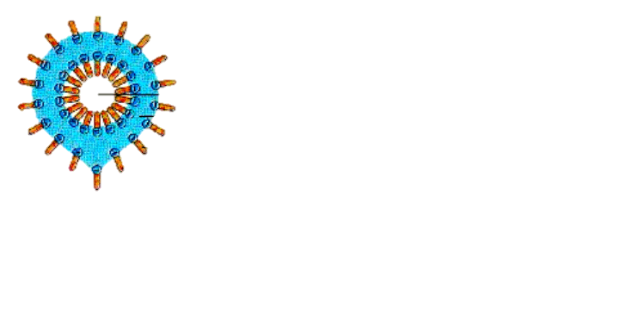
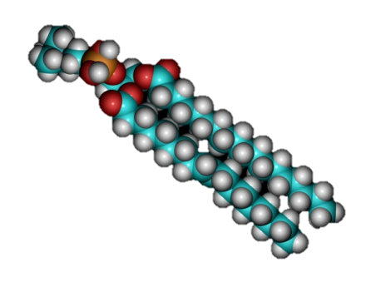
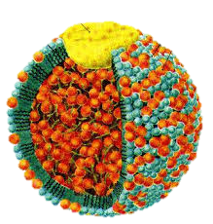
Espuma
Coloide formado por una fase dispersa gaseosa y una dispersante líquida
Agentes espumantes
Agua
Aire
FOSFOLÍPIDOS
LIPOPROTEÍNAS

Slide 17
Checkpoint #4
¿CÓMO VA ESO?

Slide 18
Coloides
FASE CONTINUA
FASE DISPERSA
Dispersión en la que las partículas de la FD tiene un diámetro comprendido entre 1 y 0,001 μm, no se ven a simple vista y no sedimentan en reposo.
 |  | Fase dispersa
 |  | GAS | LÍQUIDO | SÓLIDO
Fase continua | GAS | No es posible porque todos los gases son solubles entre sí | Aerosol (niebla, spray) | Aerosol (humo)
 | LÍQUIDO | Espuma (claras batidas) | Emulsión (leche, mayonesa) | Sol (crema pastelera)
 | SÓLIDO | Espuma (miga de pan) | Gel (gelatina, flan) | Sol sólido (caramelos de azúcar parcialmente cristalizada)

Slide 19
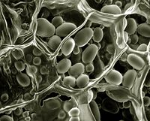
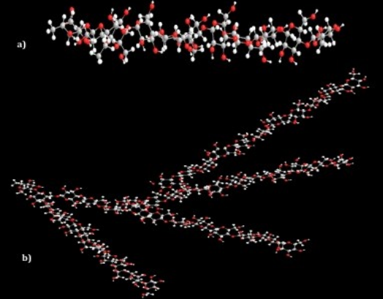
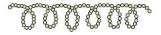
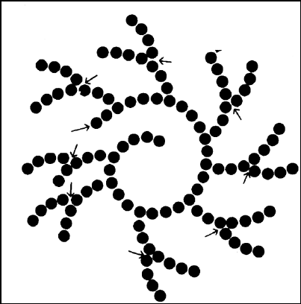
Sol
Dispersión coloidal de un sólido en un líquido.
AMILOSA
Gránulos de ALMIDÓN
Insoluble en agua
¿Qué ocurre al cocinarlo?
AMILOPECTINA

Slide 20
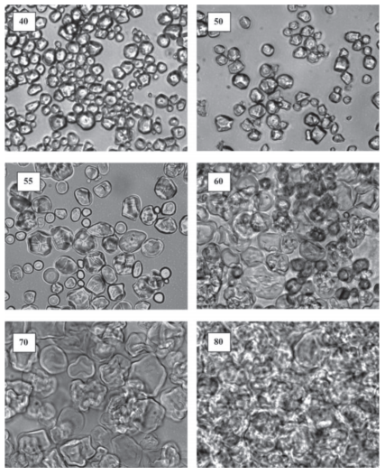
Sol
Dispersión coloidal de un sólido en un líquido.
SUSPENSIÓN
DE ALMIDÓN
Gránulos empiezan a abrirse.
Ingreso de agua.
Asociación de amilosa y amilopectina al agua.
Gránulos se hinchan.
Amilosa escapa de los gránulos.
Amilosa se asocia al agua circundante.
Espesa o liga la preparación.
AUMENTO DE T
SOL

Slide 21
Checkpoint #5
¿TODO EN ORDEN?

Slide 22
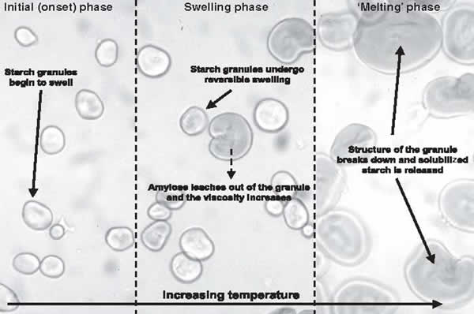
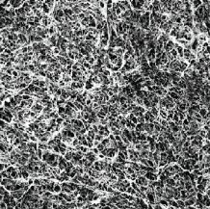
Transición sol-gel
SUSPENSIÓN
DE ALMIDÓN
Gelatinización
Gelificación
SOL
GEL

Slide 23
Gel
Sistema coloidal donde la fase continua es sólida y la dispersa es líquida. Los geles están formados mayormente por líquidos pero se comportan como sólidos.
GELANTE
sólido
+
SOLVENTE
líquido

Slide 24
Coloides
FASE CONTINUA
FASE DISPERSA
Dispersión en la que las partículas de la FD tiene un diámetro comprendido entre 1 y 0,001 μm, no se ven a simple vista y no sedimentan en reposo.
 |  | Fase dispersa
 |  | GAS | LÍQUIDO | SÓLIDO
Fase continua | GAS | No es posible porque todos los gases son solubles entre sí | Aerosol (niebla, spray) | Aerosol (humo)
 | LÍQUIDO | Espuma (claras batidas) | Emulsión (leche, mayonesa) | Sol (crema pastelera)
 | SÓLIDO | Espuma (miga de pan) | Gel (gelatina, flan) | Sol sólido (caramelos de azúcar parcialmente cristalizada)

Slide 25
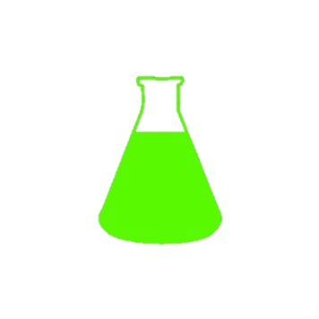
Experimentos
Estabilidad de emulsiones: vinagreta
Preparar una vinagreta con aceite, una con aceto balsámico y una con mostaza. Registrar el tiempo que tardan en separarse sus componentes.
Slime
El slime no es otra cosa que un gel.
¿Cómo cambiarán sus propiedades según la cantidad de ingredientes?

Slide 26
Objetivo de esta clase

